Slide 1
Turizem in gospodarski razvitost v J in JV Evropi
prepiše 7.c v tednu 23.11.-27.11.
prepišite krepki tisk, ostalo preberite

Slide 2
Pogoji za razvoj turizma (U str. 31-32, DZ str. 7-8, vaja 13)
naravni pogoji za razvoj turizma (ugodno podnebje z veliko sončnih dni, toplo in prosojno morje; v gorah pozimi sneg, poleti zmernejše temperature brez suše), en pogoj izberete in prepišete
kulturno – zgodovinska dediščina (številne znamenitosti, ki so nam jih pustili: prve civilizacije, stari Grki, Rimljani, Arabci, špansko kraljestvo, turško cesarstvo, italijanske državice, npr. Benetke, republika Dubrovnik,…), en primer izberete in prepišete
družbeni pogoji za turizem (gradnja prometnic in letališč ter pristanišč, bivalne enote za turiste, gostinstvo in bogata kulinarična ponudba, trgovine, usposobljena delovna sila,…), en pogoj izberete in prepišete

Slide 3
Območja turizma
sredozemska obala
gorski turizem poleti in pozimi zlasti v Pirenejih in Alpah
kraški turizem, zlasti na območju Dinarskega gorstva
verski turizem (npr. Medjugorje, Fatima, Vatikan, Assisi), izberete 1 primer verskega turizma in ga prepišete

Slide 4
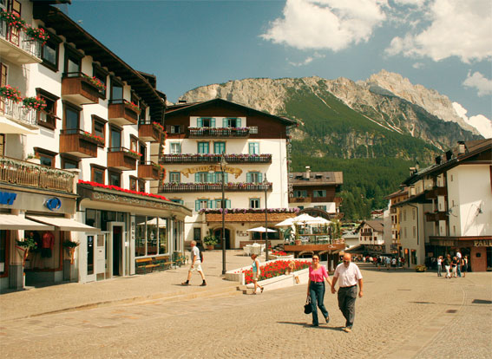
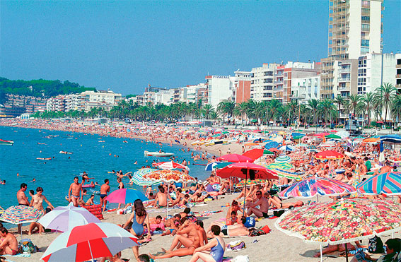
levo: Cortina d¨ Ampezzo (Italija) desno: „betonska džungla“ na španski obali

Slide 5
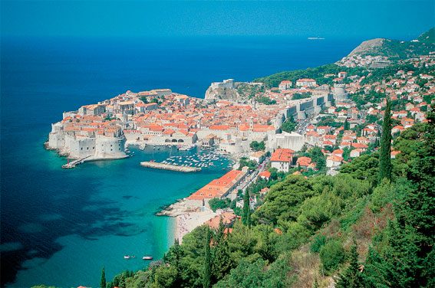
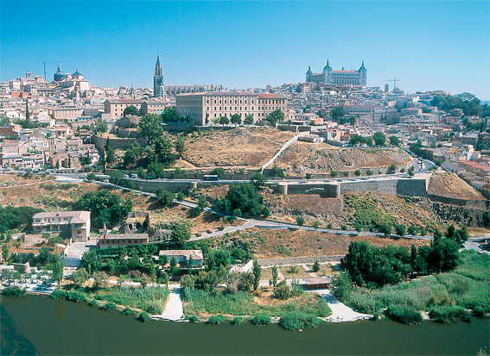
levo: Dubrovnik (Hrvaška) desno: Toledo (notranjost Španije)

Slide 6
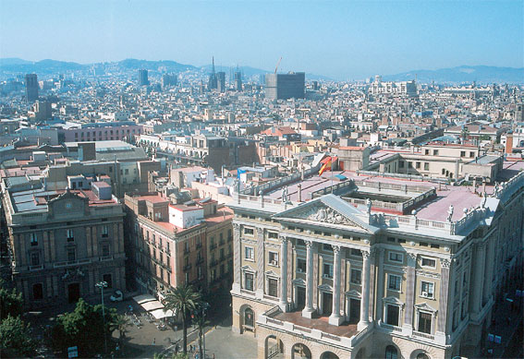
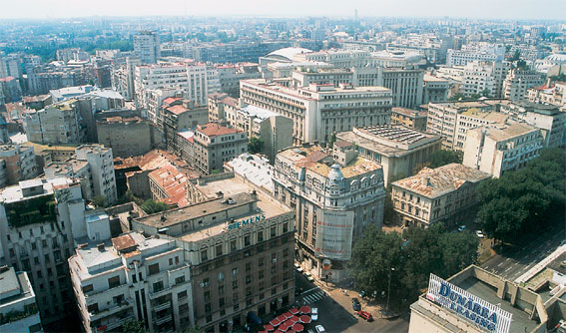
levo: prestolnica Katalonije Barcelona (Španija) desno: prestolnica Romunije Bukarešta

Slide 7
Posledice turizma
1. nova delovna mesta in zaslužek
2. opuščanje delovnih mest v kmetijstvu in ribištvu
3. izboljšanje prometnih povezav

Slide 8
4. degradacija okolja: (izberete 3 primere in jih prepišete)
veliko odpadkov,
kanalizacijskih odplak,
preveč betonske pozidave v obalnem pasu,
onesnaženje morja,
posegi v naravno rastje,
prevelika gneča,
visoke cene za domačine,
večja požarna ogroženost,
višja stopnja kriminala,
v času suše pomanjkanje pitne vode,…

Slide 9
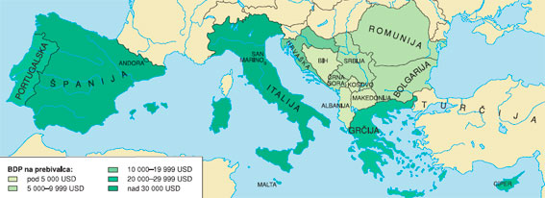
Zemljevid razlik v gospodarski razvitosti J in JV Evrope

